Slide 1







國立臺灣藝術大學
探索領域專長

Slide 2
探索領域專長之定位
在既有學系專業主修上，拓展學習邊界
專業領域
跨域創新
領域專長
學分學程
學士 學位學程
系專業主修
輔系
雙主修
128學分
8~15學分
20學分
20學分以上
雙主修學系
必修+選修
128學分
可列入畢業學分認定

Slide 3
探索領域專長模組— 組成與特色
美術學院：
美術系、書畫系、雕塑系、古蹟系
對象
特色
設計學院：
工藝系、視傳系、多媒系
日間學士班(他系學生)
日間學制課程模組
打破系所邊界
學生自主規劃系內、外課程
跨領域學習
18組領域專長
要件
由4~5門課程組成
課程之間有脈絡關聯性
具有應用層面的能力
第二專長的概念目標
基礎＋理論＋實作＋總整課程
明確的主軸
清單式課程→ 模組化課程
傳播學院：
電影系、廣電系、圖文系
表演藝術學院：
戲劇系、音樂系、國樂系

Slide 4
探索領域專長模組— 組成與特色
美術學院
傳播學院
美術系
複合媒材創作、科技媒體創作
電影系
編劇創作
書畫系
水墨創作鑑賞、書法創作鑑賞
廣電系
影視藝術與內容製作
廣播聲音藝術與內容製作
18組
領域專長
雕塑系
雕塑評述
圖文系
專業攝影創作領域（115-1）
古蹟系
文物保存（115-1）
古建築修復（115-1）
設計學院
表演藝術學院
工藝系
陶瓷工藝創作領域
戲劇系
戲劇實踐與教育應用
視傳系
平面媒體設計、使用者介面設計
音樂系
應用音樂與創意展演
多媒系
數位遊戲設計
國樂系
數位配樂與編曲
古蹟系
古蹟系

Slide 5
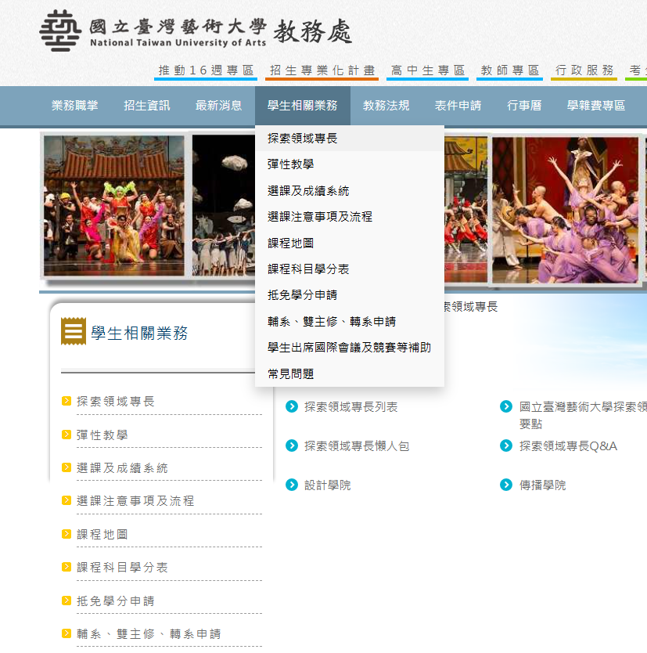
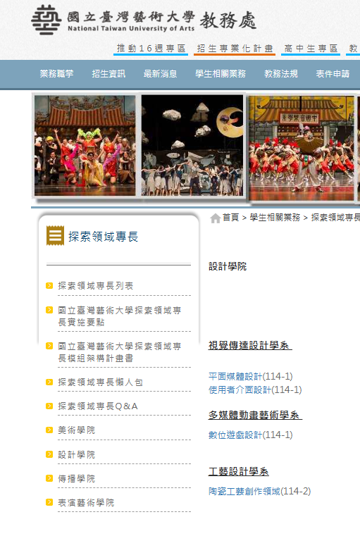

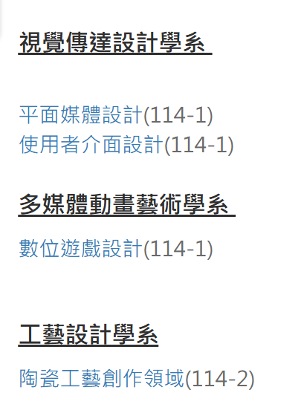

探索領域專長模組— 網頁
1
3
18組
領域專長
2

Slide 6

探索領域專長模組— 組成與特色
畢業時獲得，無須事先申請

